Slide 1


Hokkaidō, conocida anteriormente como Ezo o Yezo, es la segunda isla más grande de Japón y también una de las prefecturas del país. El estrecho de Tsugaru la separa de la gran isla de Honshu, la más grande, aunque permanecen unidas a través de un túnel ferroviario submarino. La mayor ciudad de Hokkaidō es Sapporo, su capital. Hokkaidō ha sido hogar del pueblo ainu desde tiempos inmemoriales. Muchos lugares en Hokkaidō tienen su nombre original en idioma ainu.
Los japoneses siempre han considerado Hokkaido, su segunda isla más grande, una tierra salvaje. Los visitantes disfrutan con su naturaleza intacta y sus maravillosos paisajes. Hokkaido representa del 22% del territorio nacional pero sólo vive aquí el 5% de la población. El clima de la isla es siberiano con inviernos largos y fríos y veranos cortos y frescos. Hokkaido es el Japón más alejado de la civilización. De las restantes regiones de Japón se puede decir que las ciudades dominan sobre el campo. No sucede lo mismo en Hokkaido, sus ciudades y pueblos son como enclaves de la moderna civilización urbana que las agrestes montañas, bosques intactos, lagos de zafiro y litoral batido por la espuma, logran mantener a raya.
Hokkaido es la última frontera de Japón y las costumbres de sus habitantes guardan una estrecha relación con las de los antiguos pioneros del oeste americano o de cualquier otro límite de la civilización.
Creó: Jeremías
Para: mis pps
Música: Música Instrumental China

Slide 2
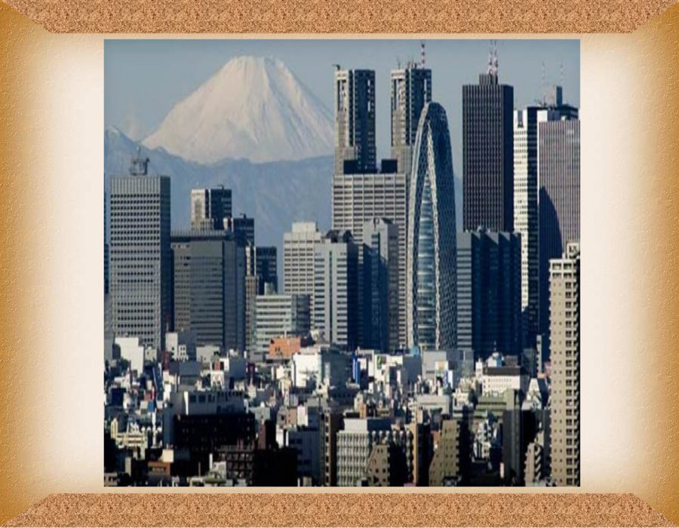

Slide 3
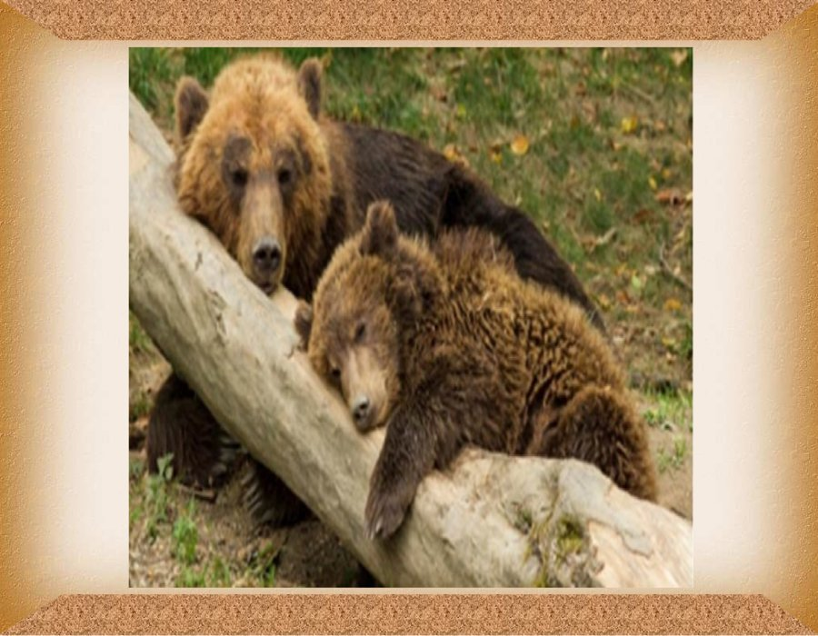

Slide 4
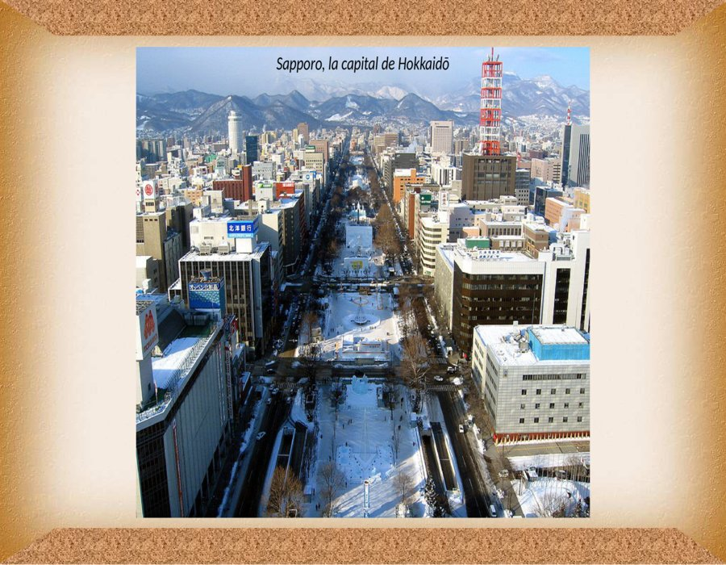

Slide 5
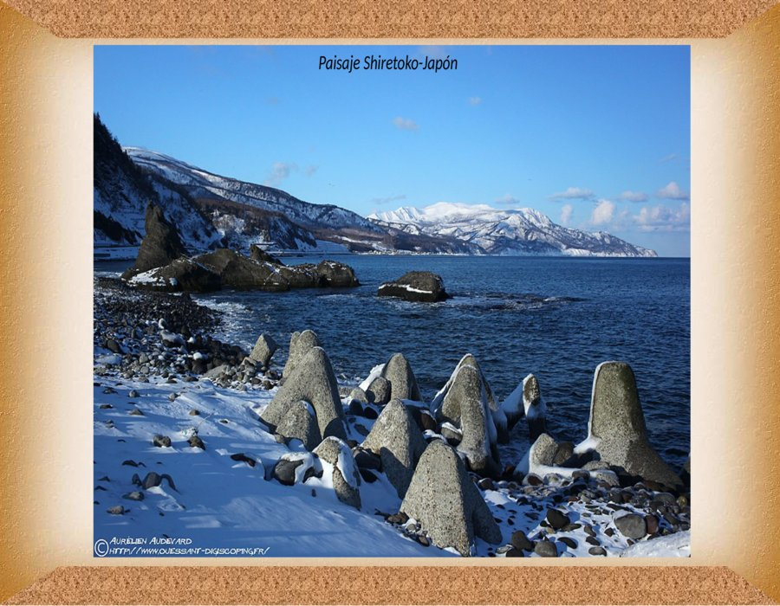

Slide 6
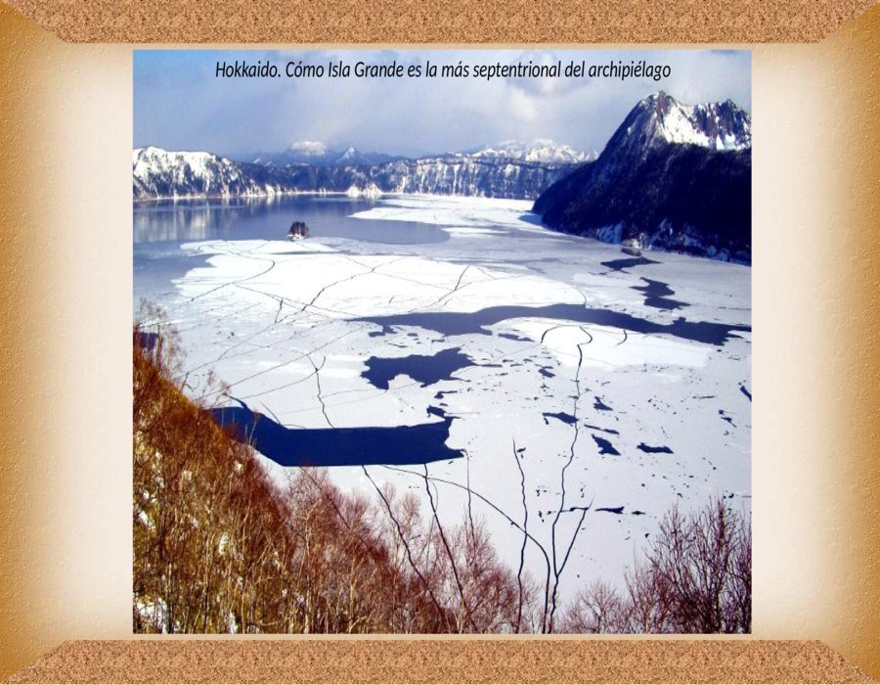

Slide 7
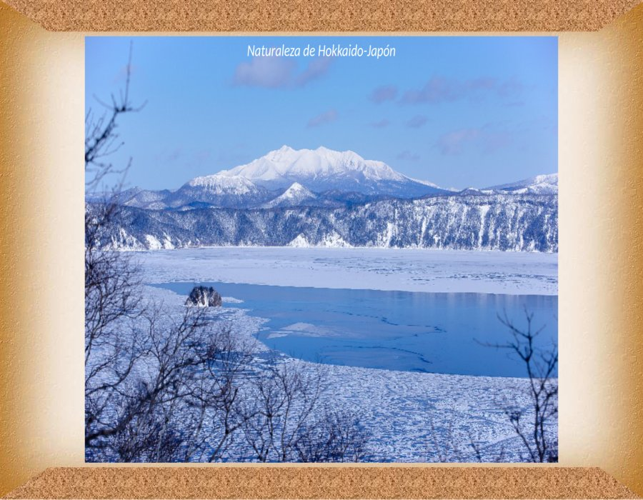

Slide 8
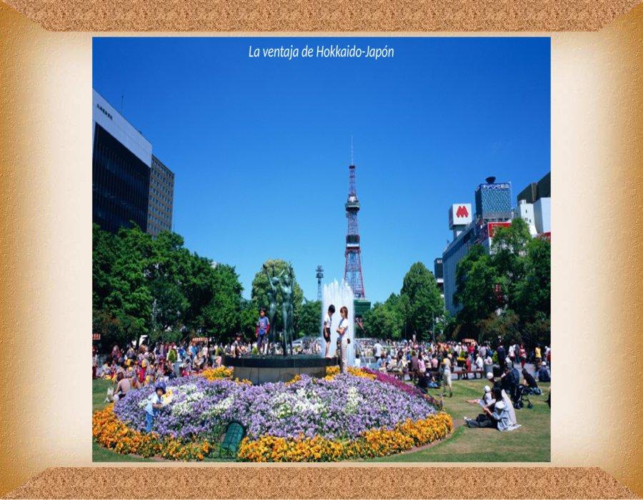

Slide 9
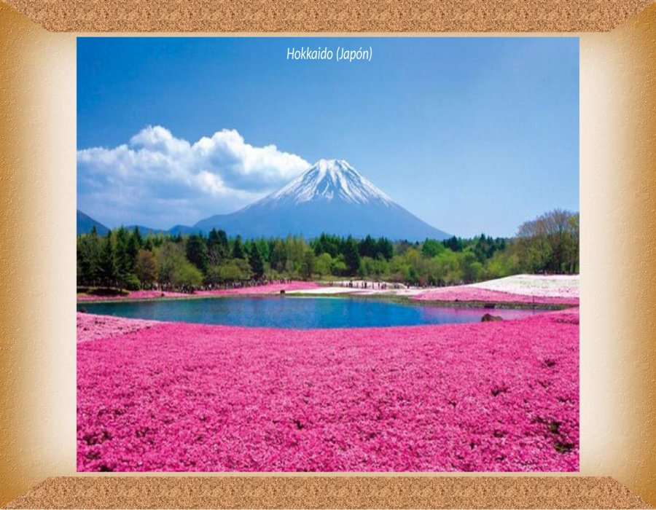

Slide 10
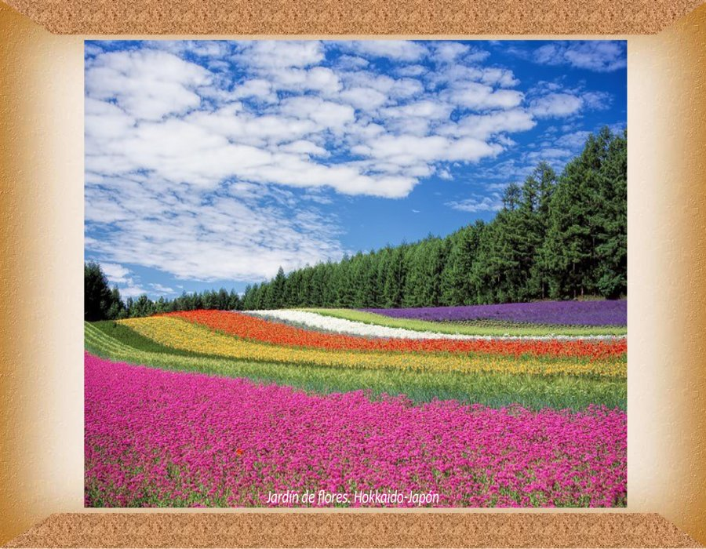

Slide 11
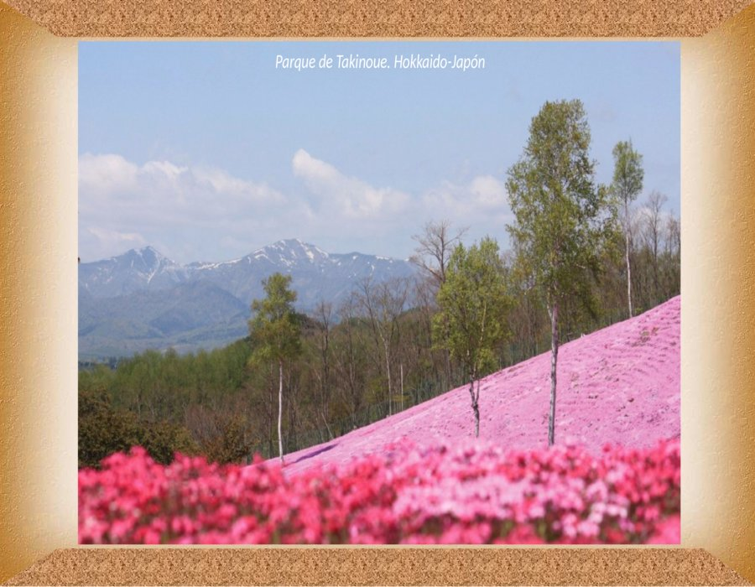

Slide 12
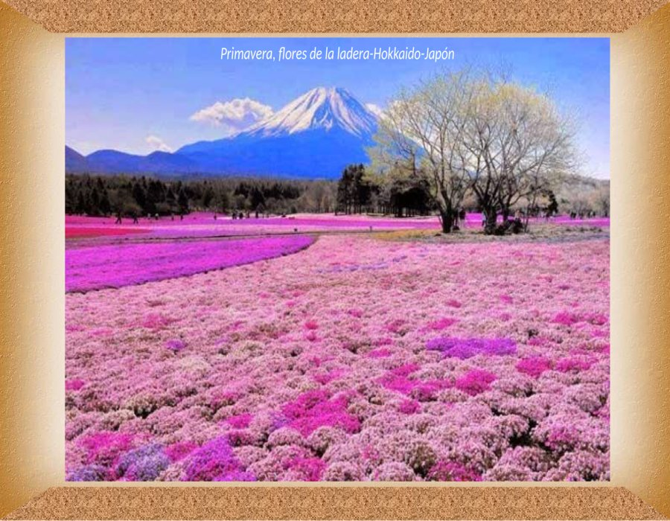

Slide 13
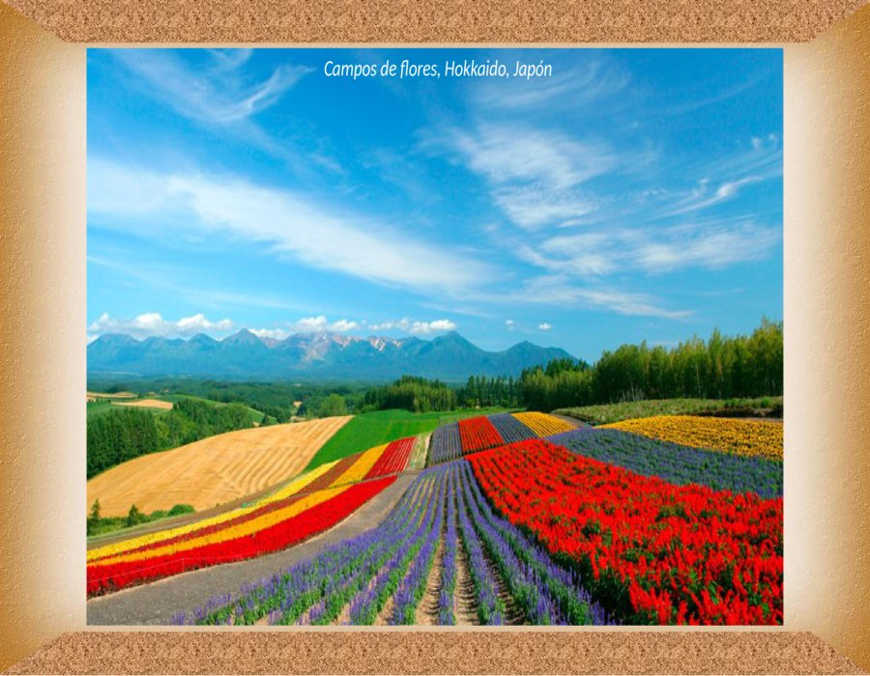

Slide 14
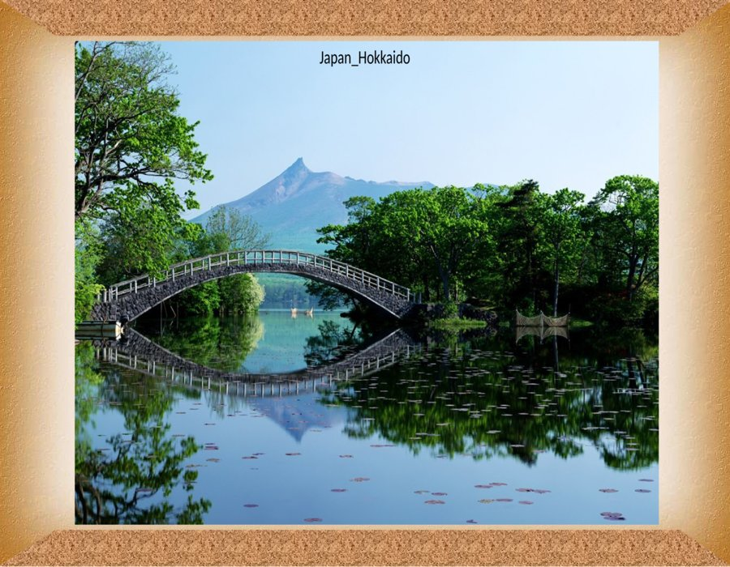

Slide 15
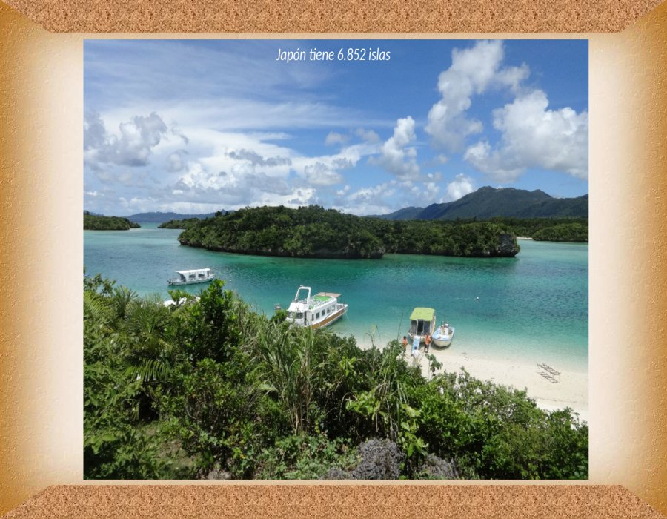

Slide 16
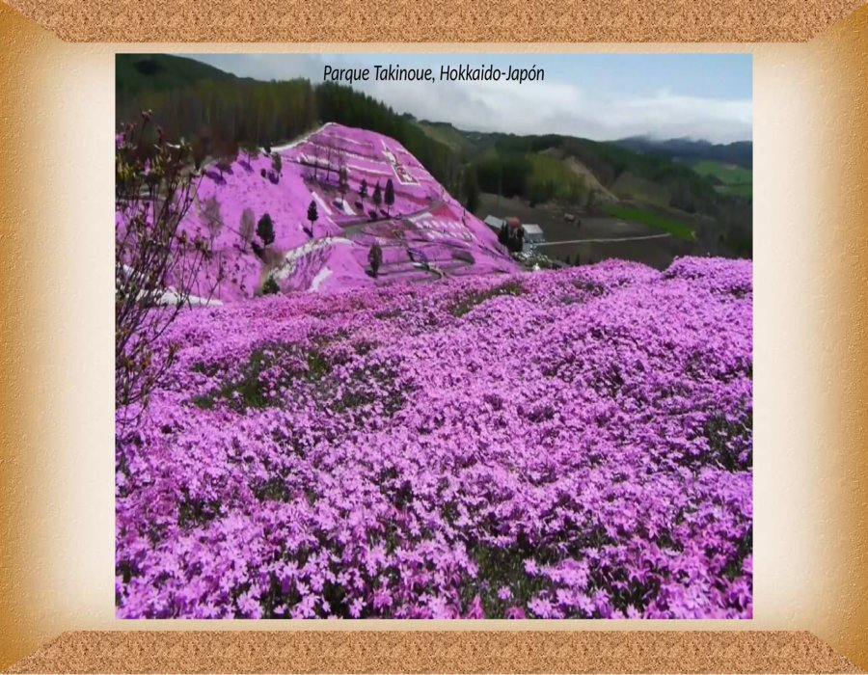

Slide 17
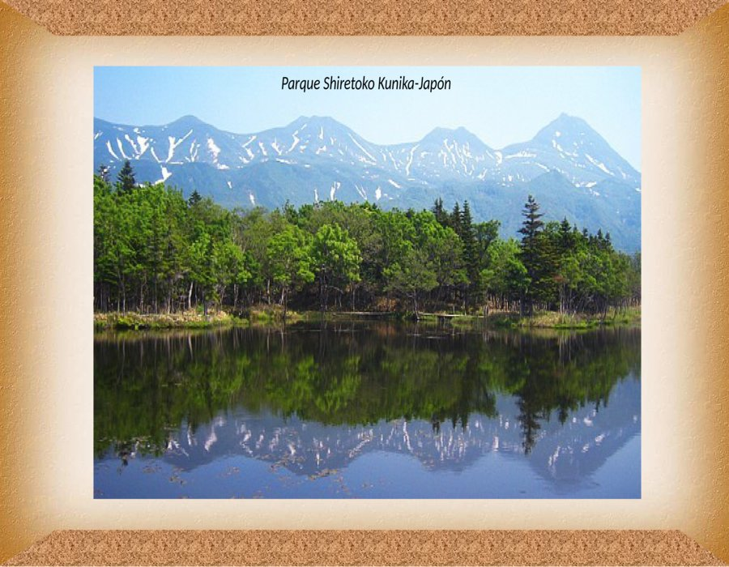

Slide 18
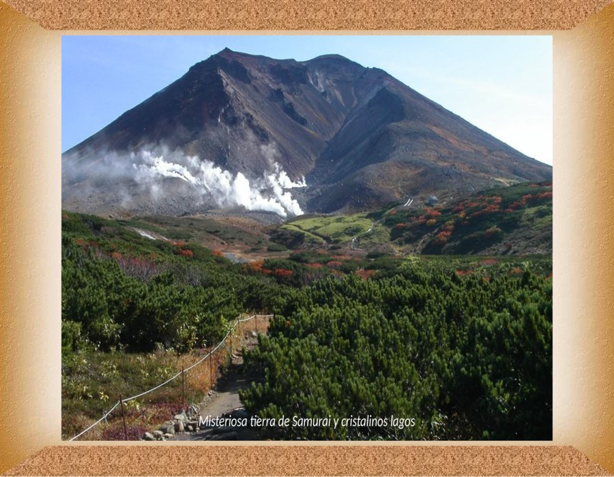

Slide 19
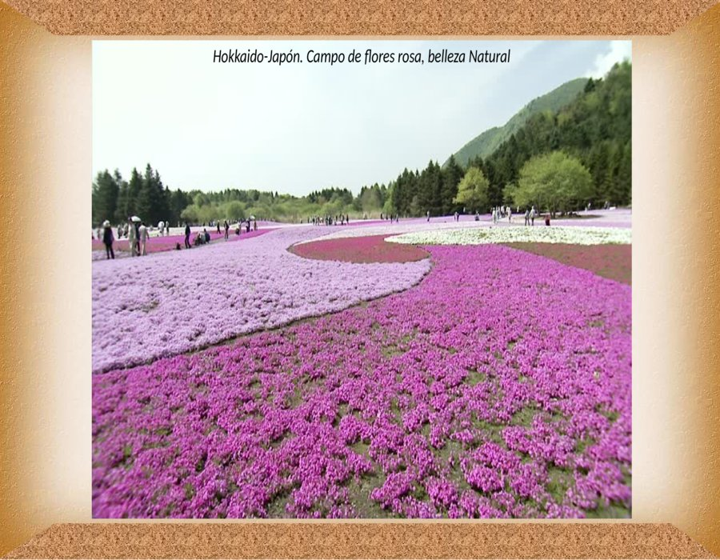

Slide 20
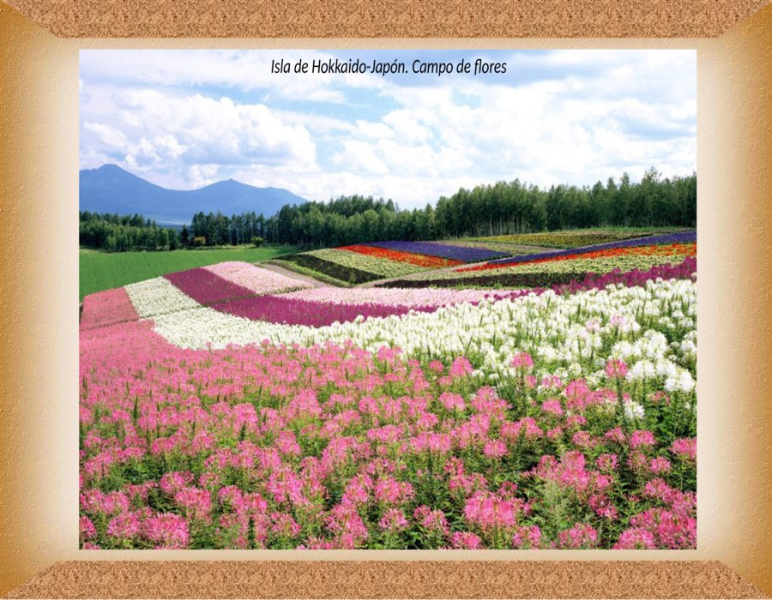

Slide 21
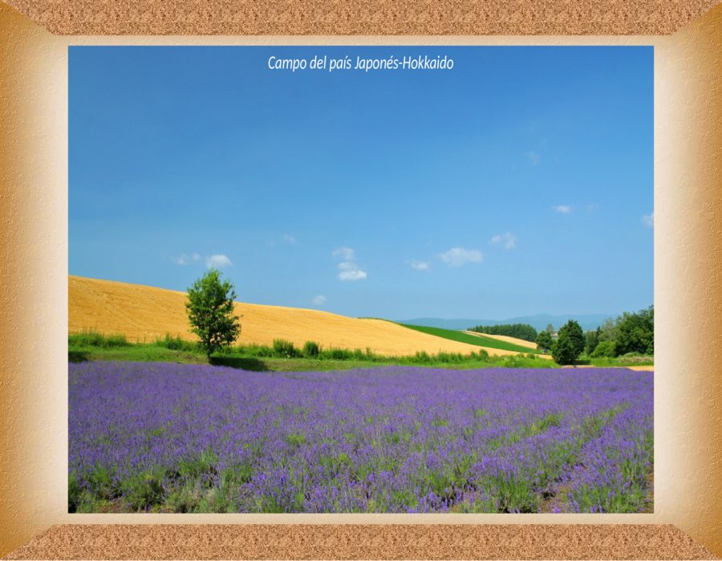

Slide 22
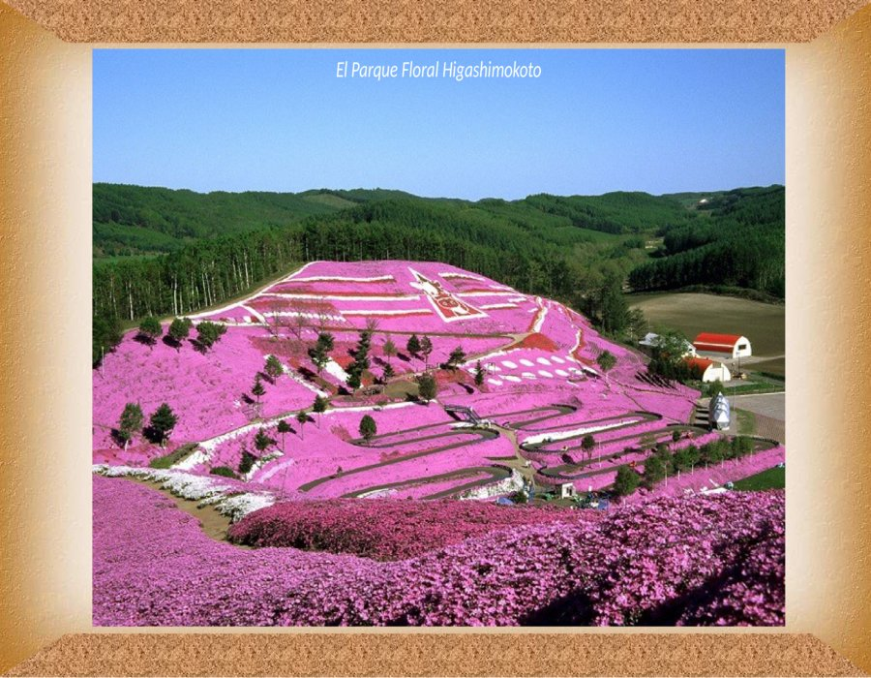

Slide 23
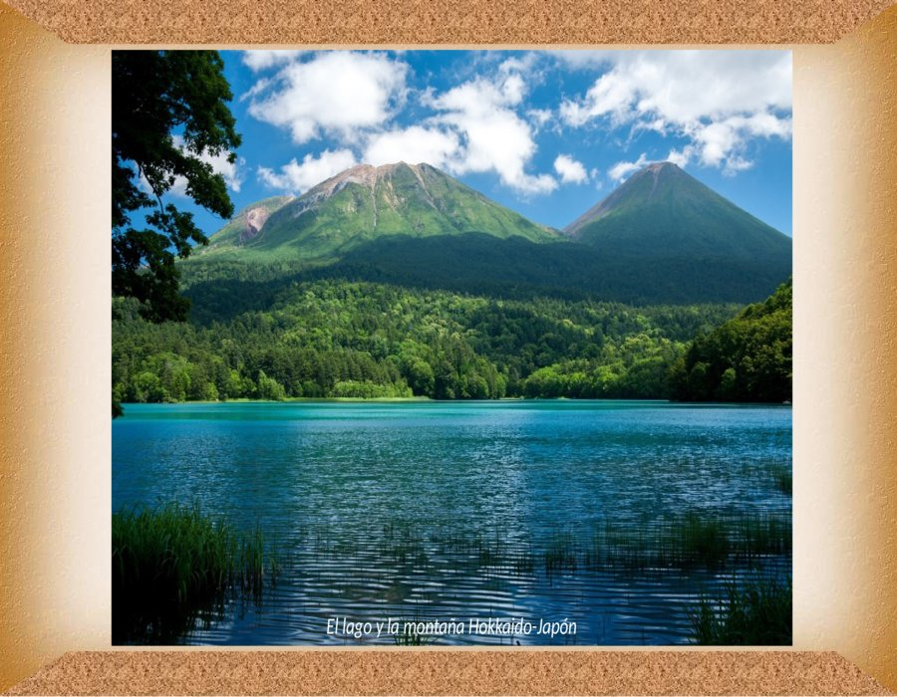

Slide 24
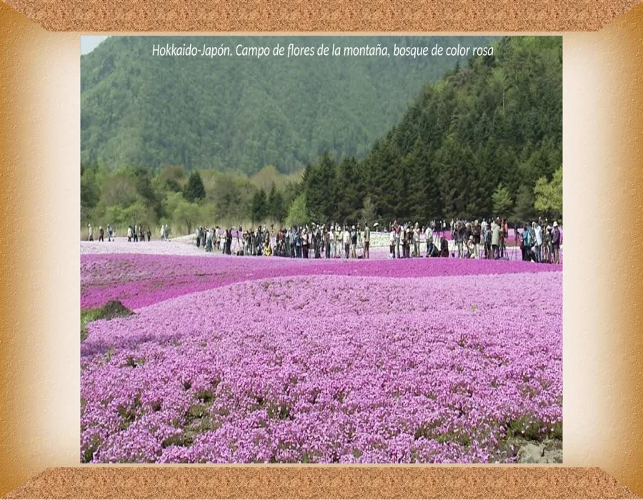

Slide 25
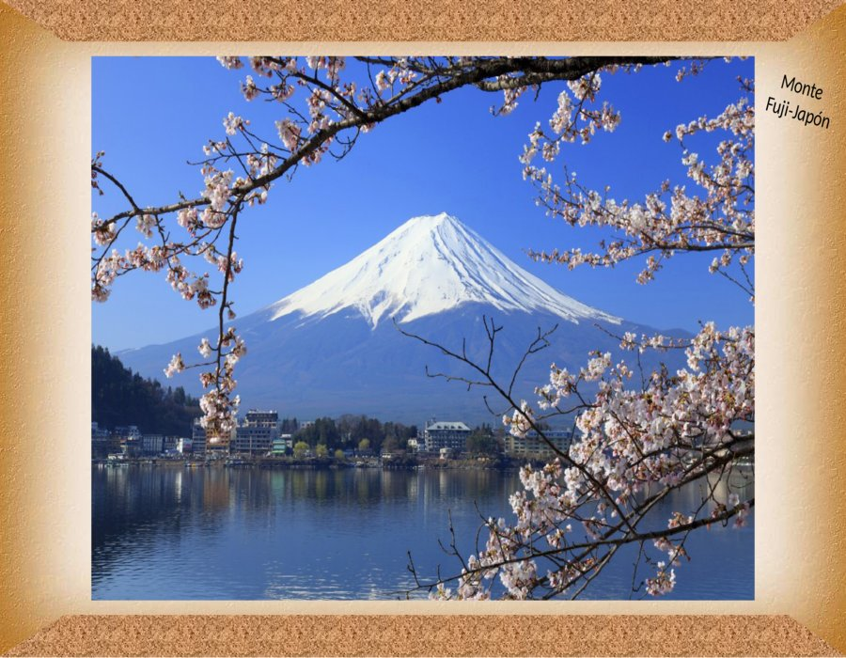

Slide 26
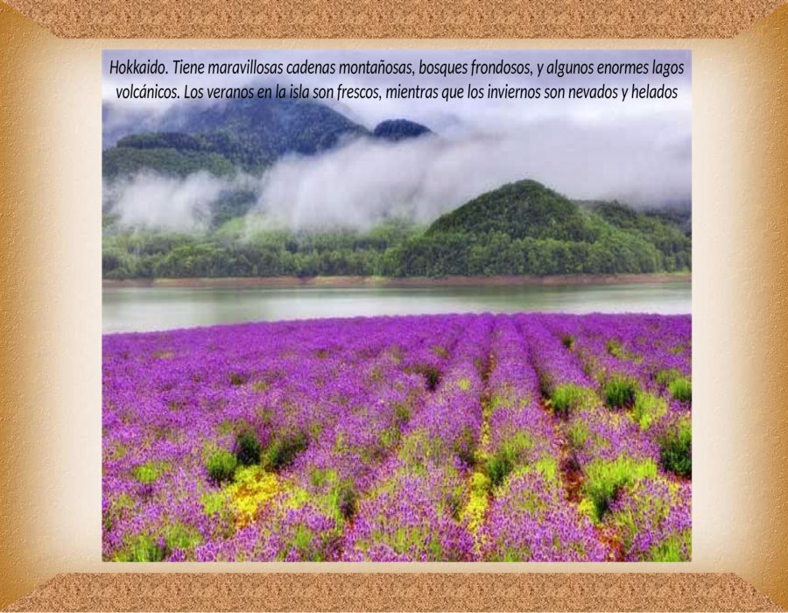

Slide 27
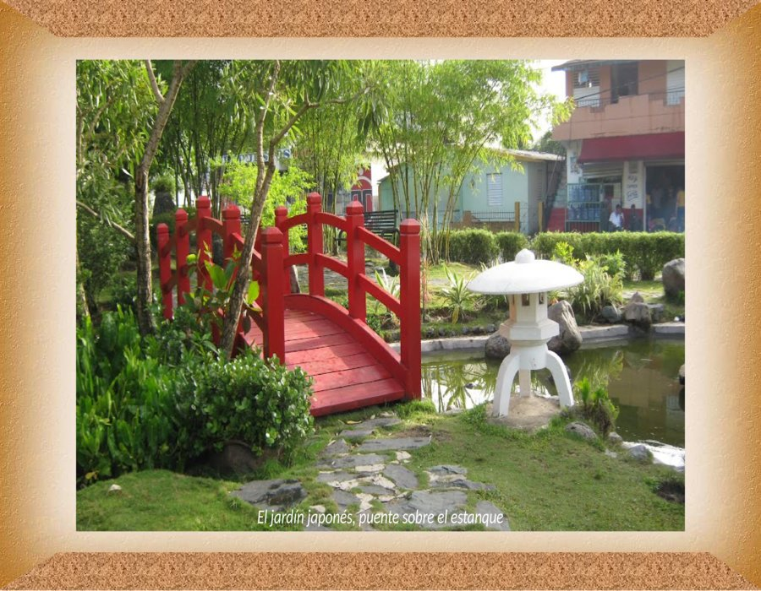

Slide 28
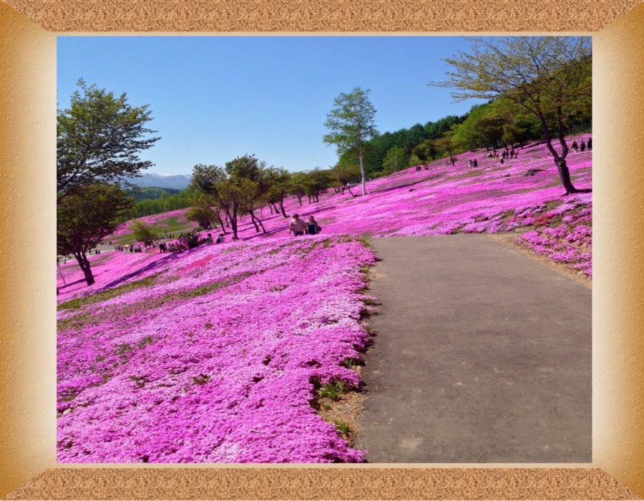

Slide 29


Slide 30
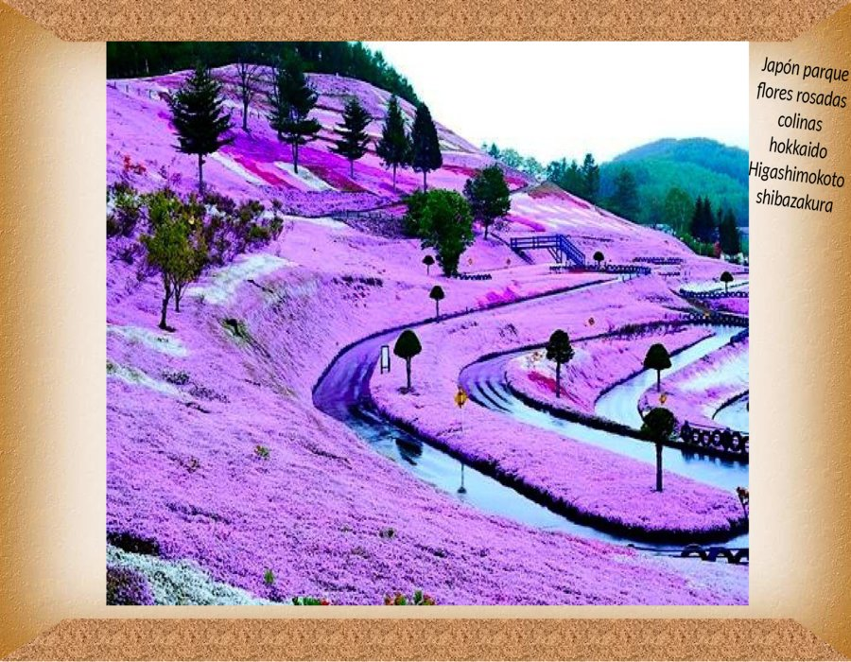

Slide 31
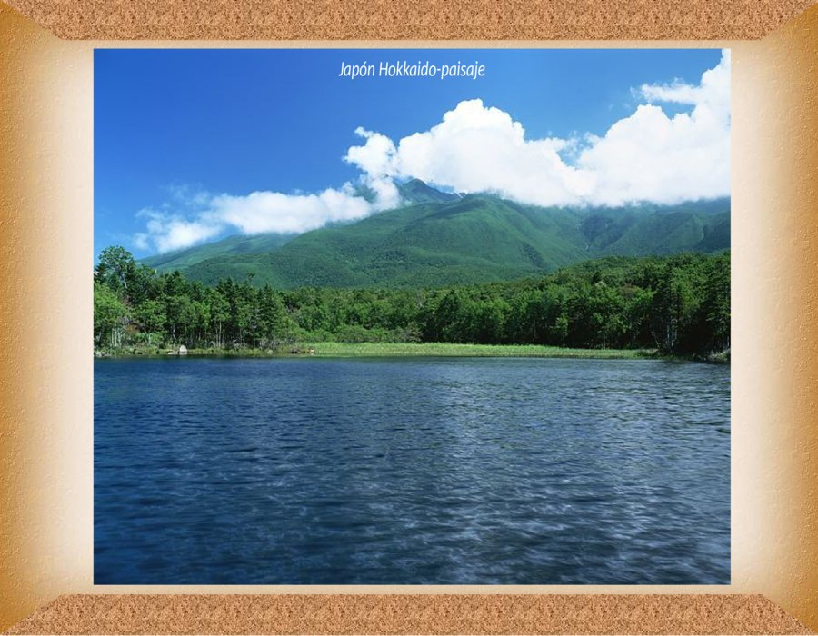

Slide 32
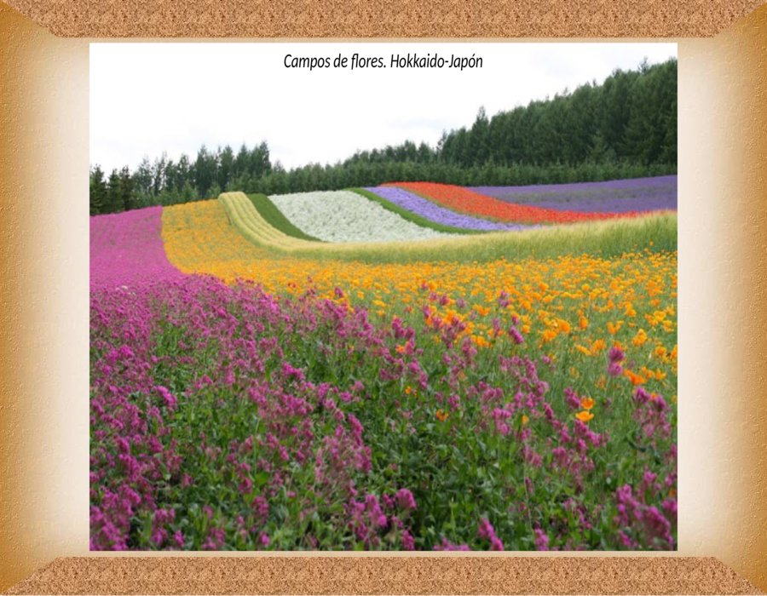

Slide 33
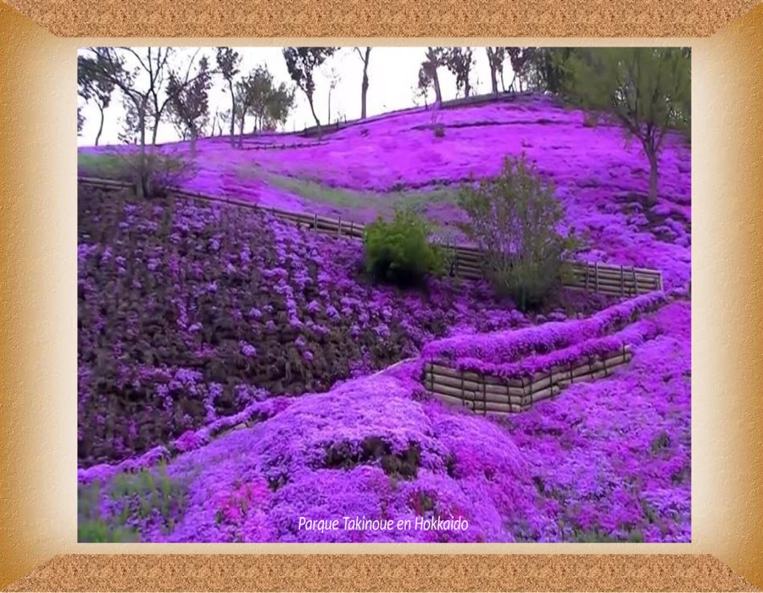

Slide 34
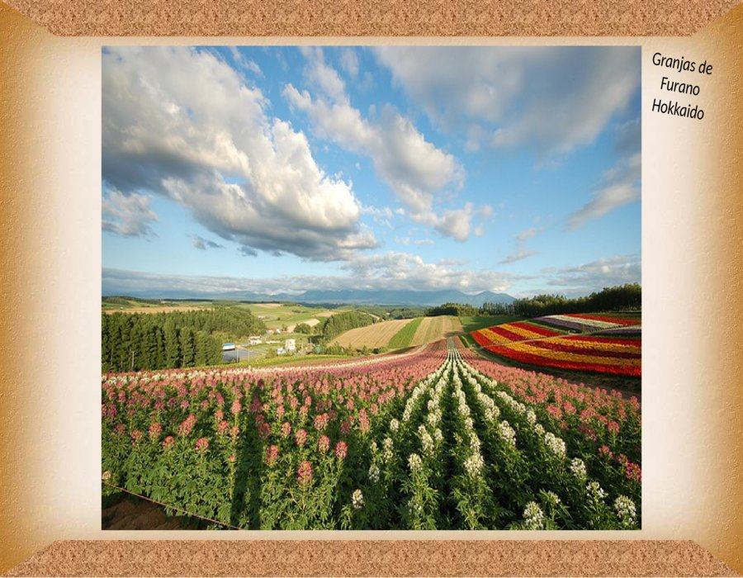

Slide 35
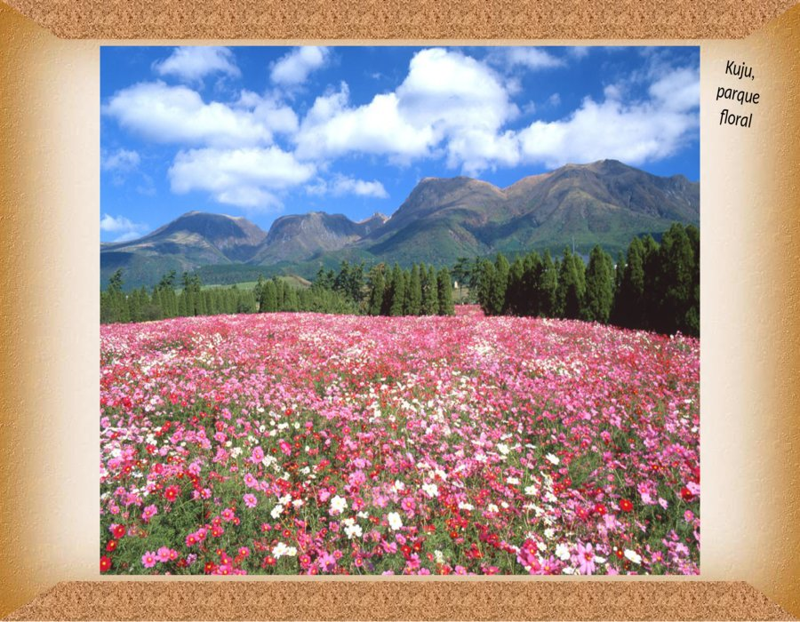

Slide 36
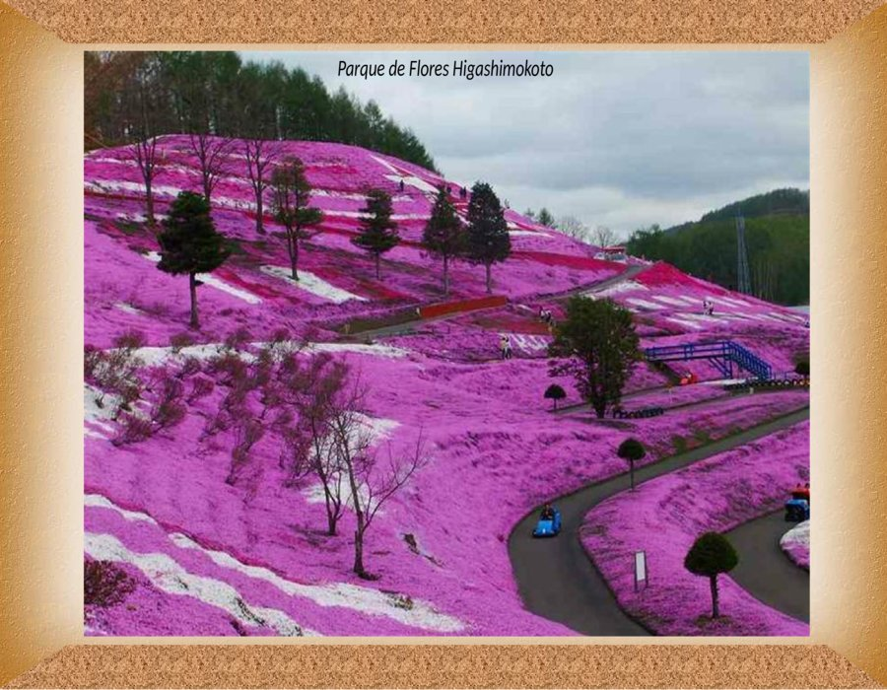

Slide 37
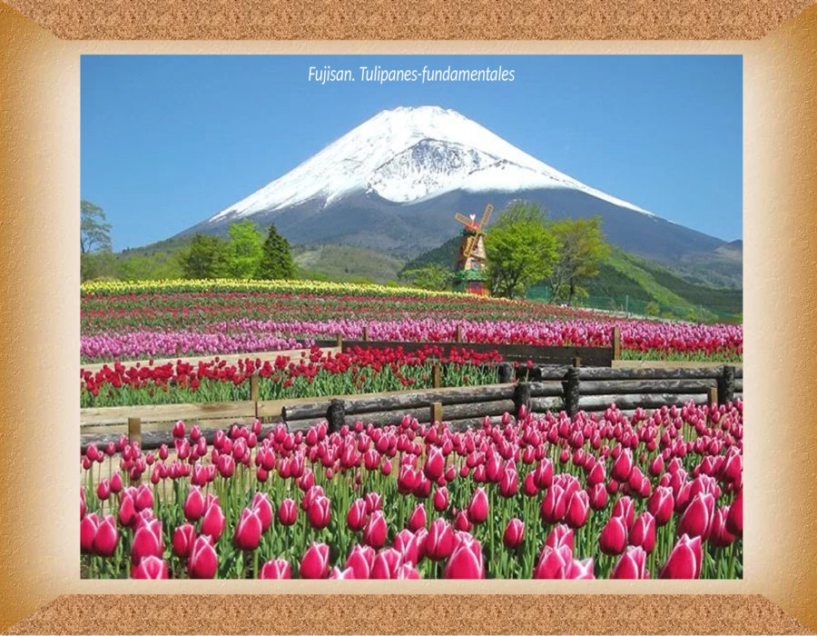

Slide 38
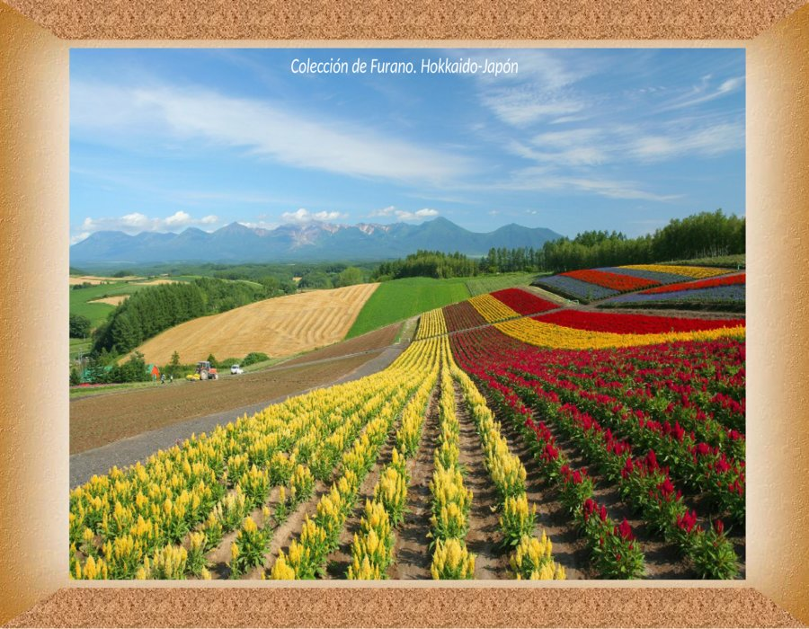

Slide 39
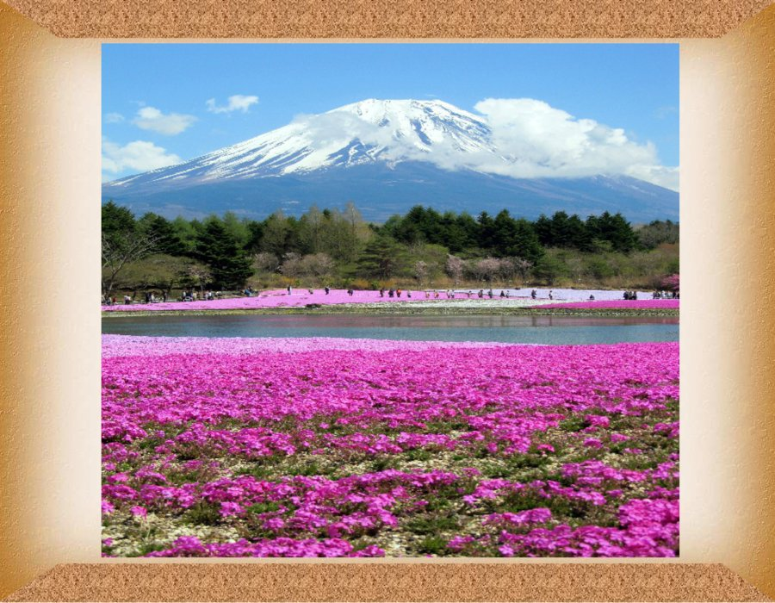

Slide 40
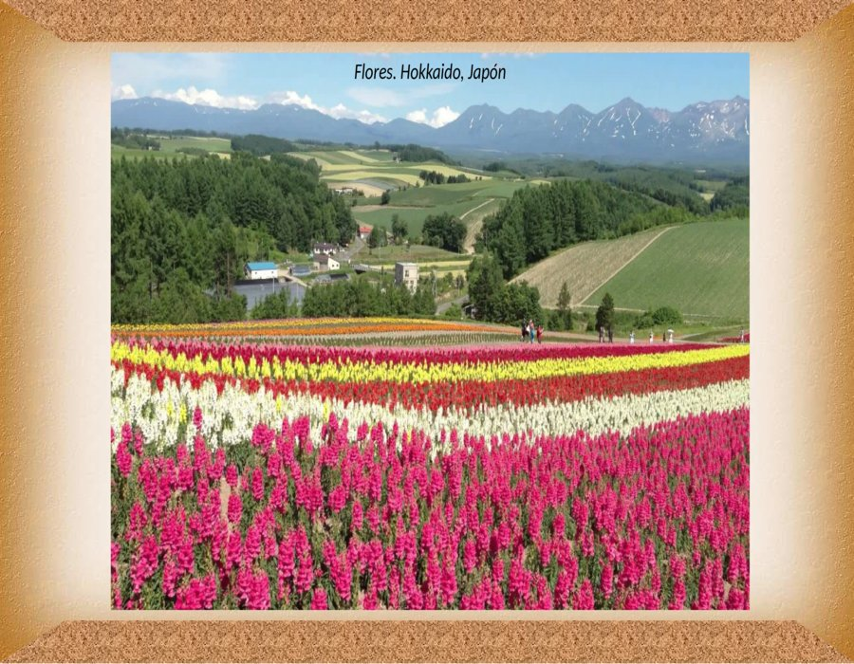

Slide 41
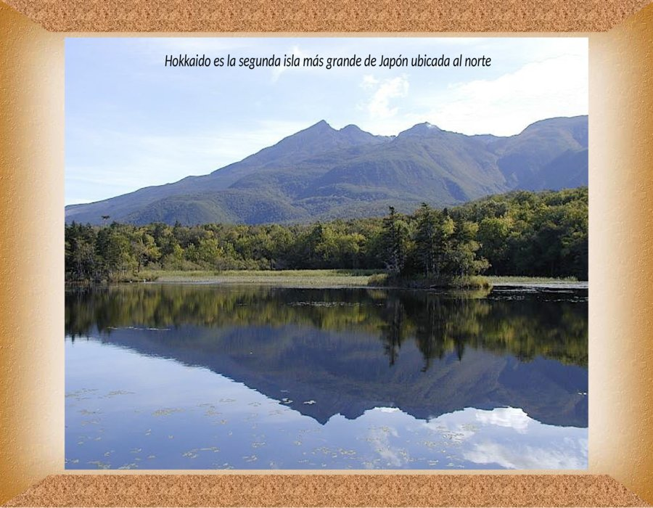

Slide 42
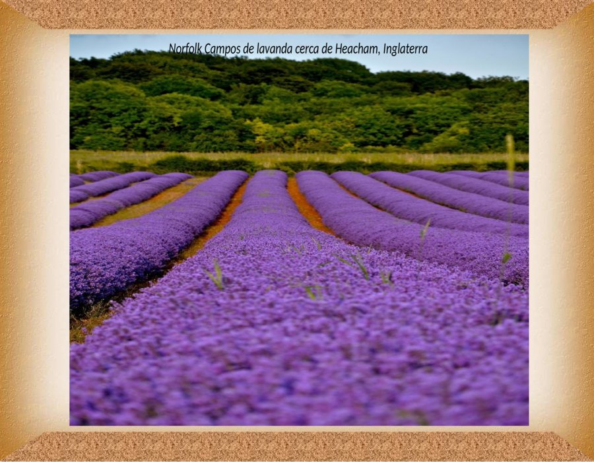

Slide 43
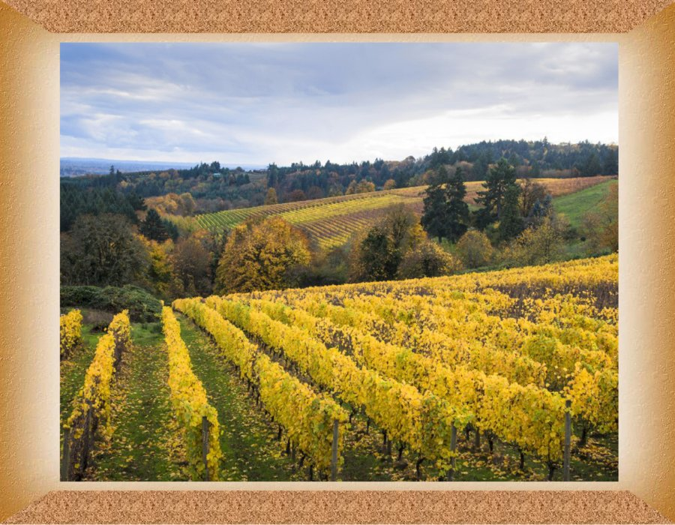

Slide 44
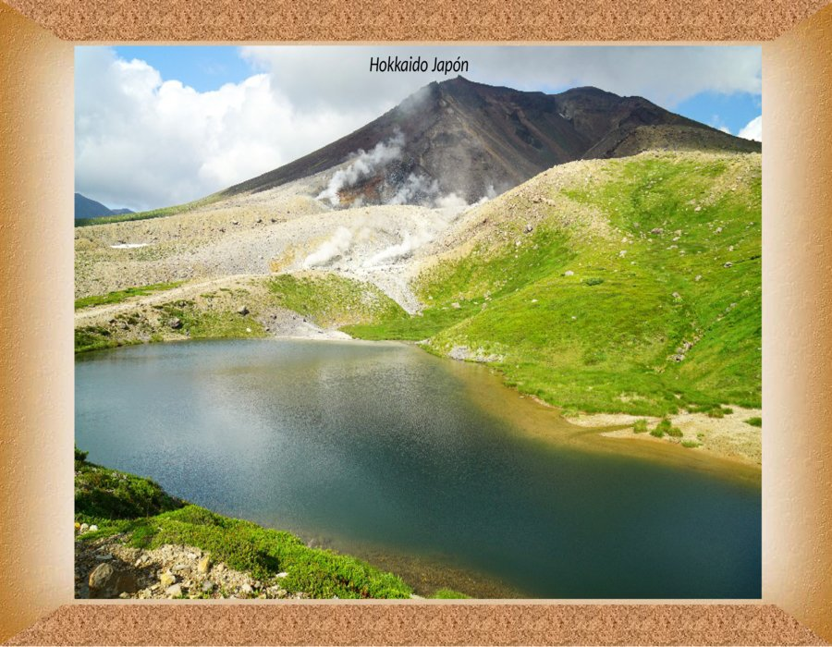

Slide 45
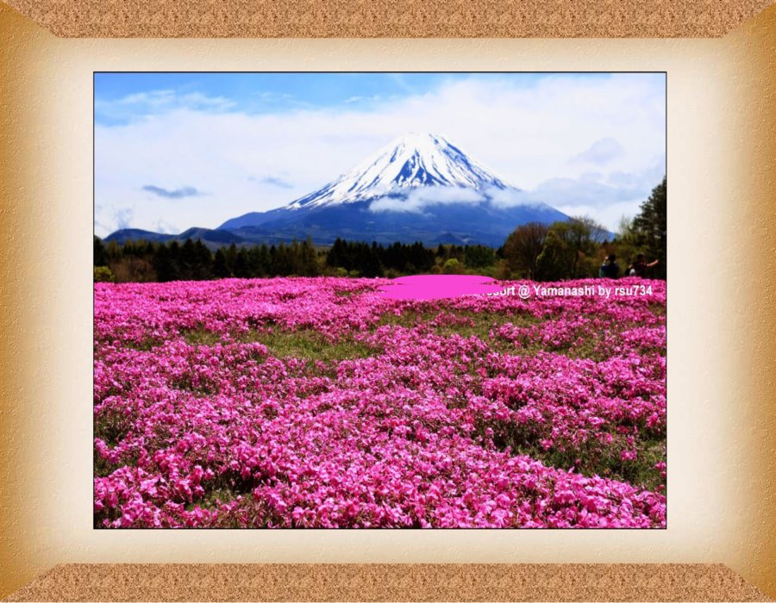

Slide 46
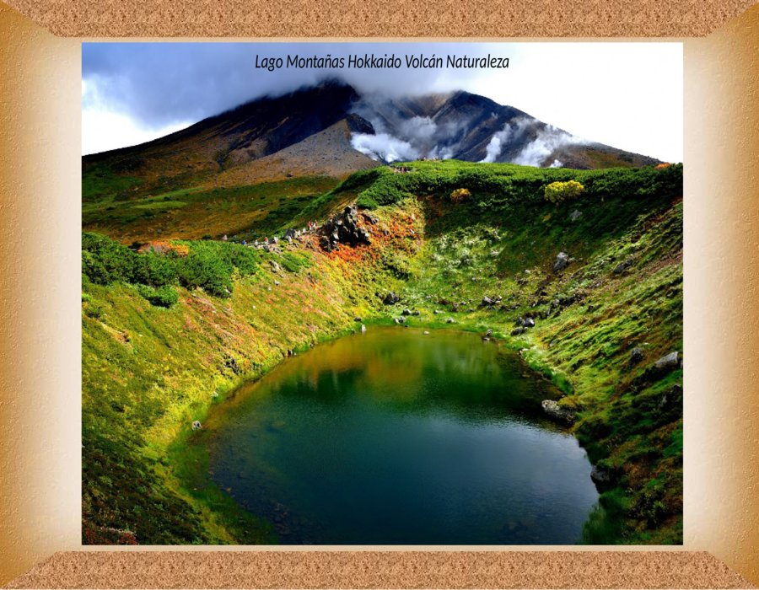

Slide 47


Slide 48
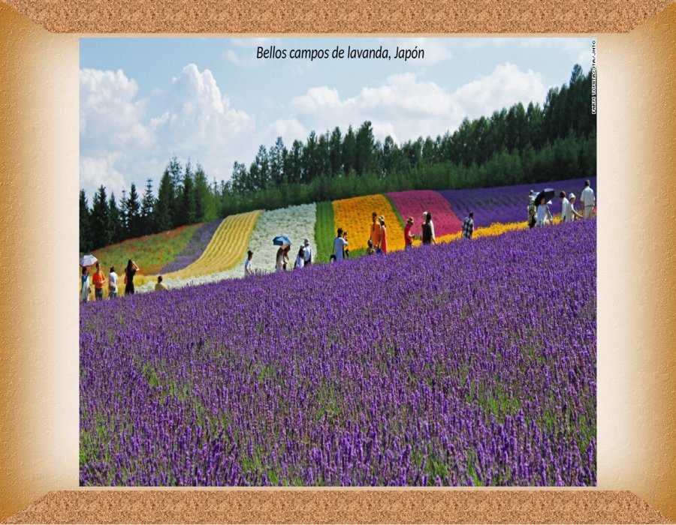

Slide 49
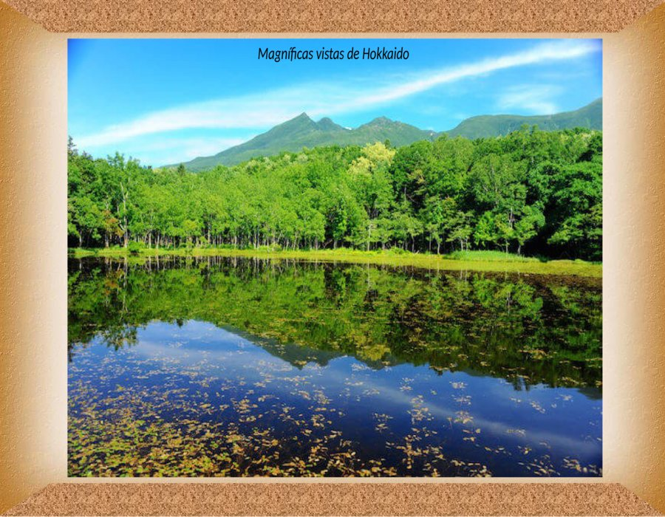

Slide 50
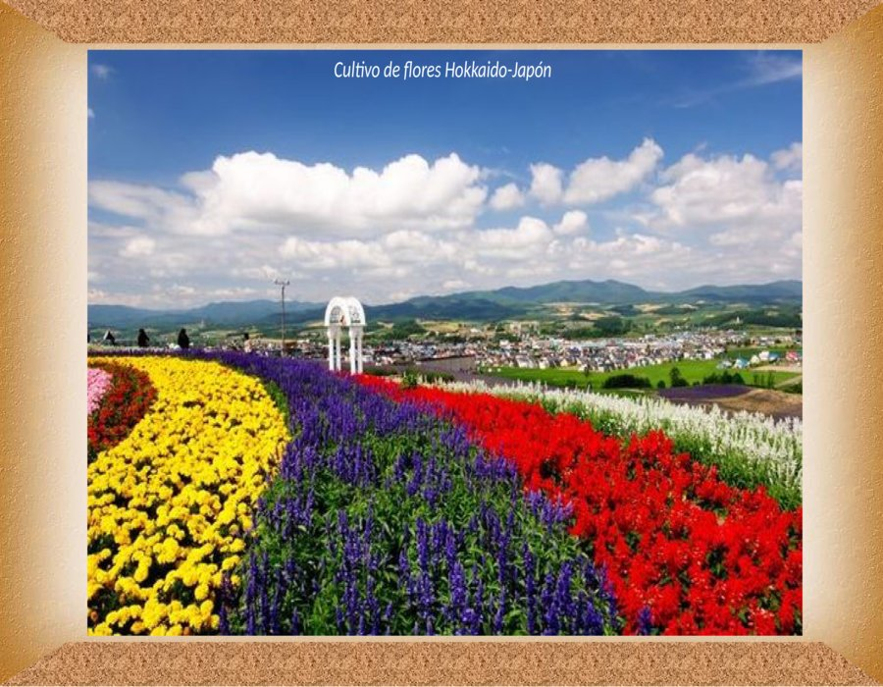

Slide 51
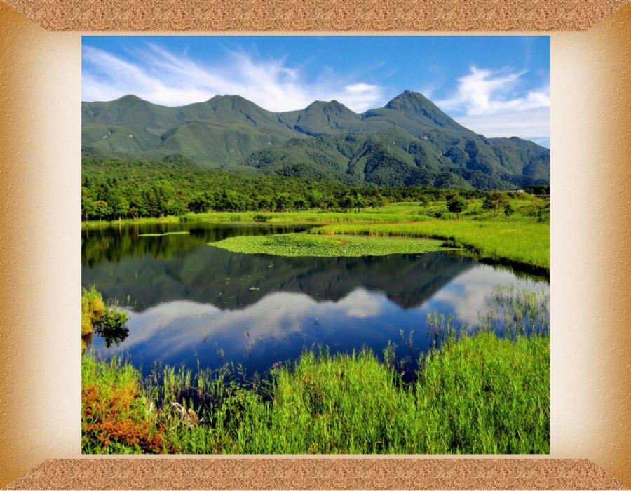

Slide 52
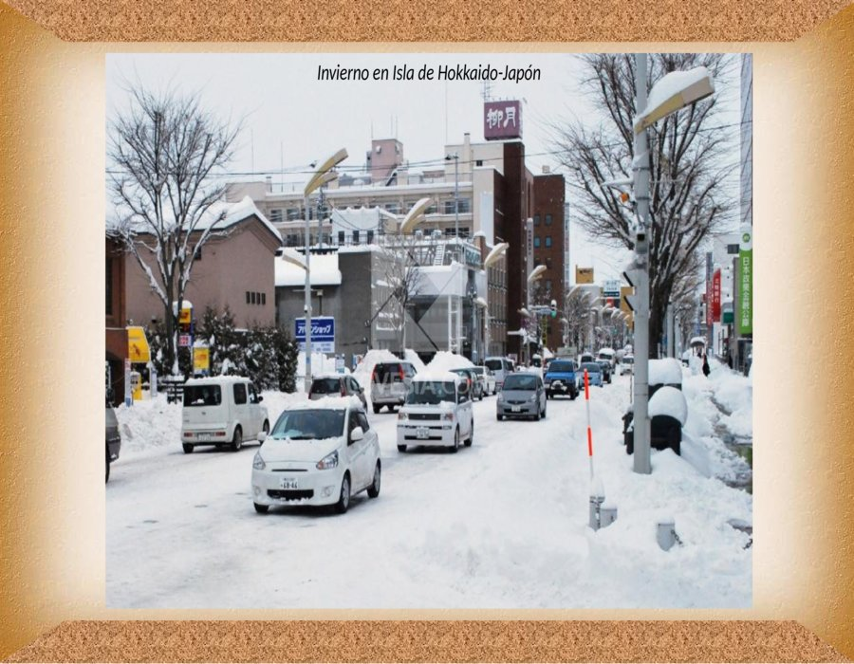

Slide 53


Slide 54
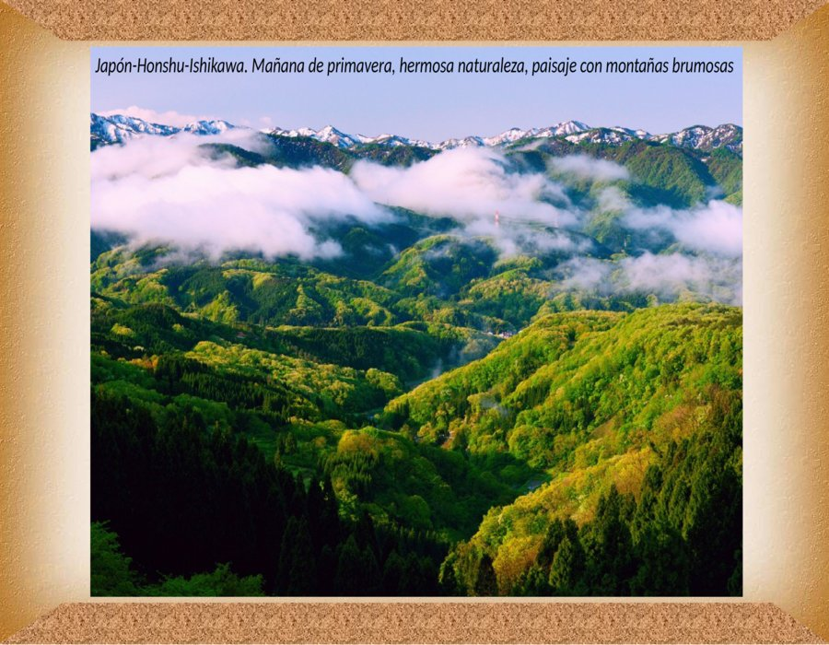

Slide 55


Slide 56


Slide 57


Slide 58


Slide 59


Slide 60


Slide 61


Slide 62


Slide 63


Slide 64


Slide 65


Slide 66


Slide 67


Slide 68


Slide 69


Slide 70


Slide 71


Slide 72







¿Te ha gustado?
Puedes ver más entrando
Aquí
Además puedes recibir powerpoints en tu correo electrónico suscribiéndote aquí:

